Slide 1


Chào mừng các thầy cô
về dự giờ thăm lớp
Giáo viên:
Trường:

Slide 2
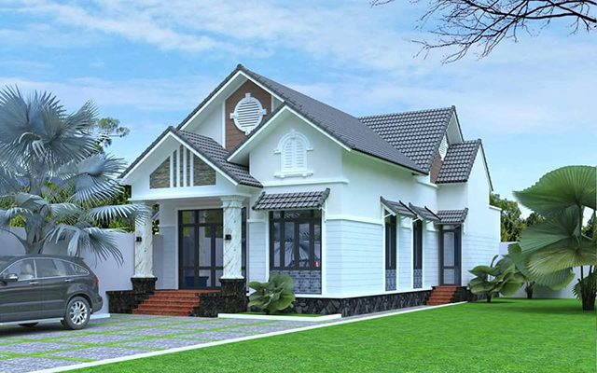
Bài 2: Xây dựng nhà ở (tiết 1)

Slide 3
Khởi động: Giáo viên cho học sinh xem video nhà ở Việt Nam

Slide 4
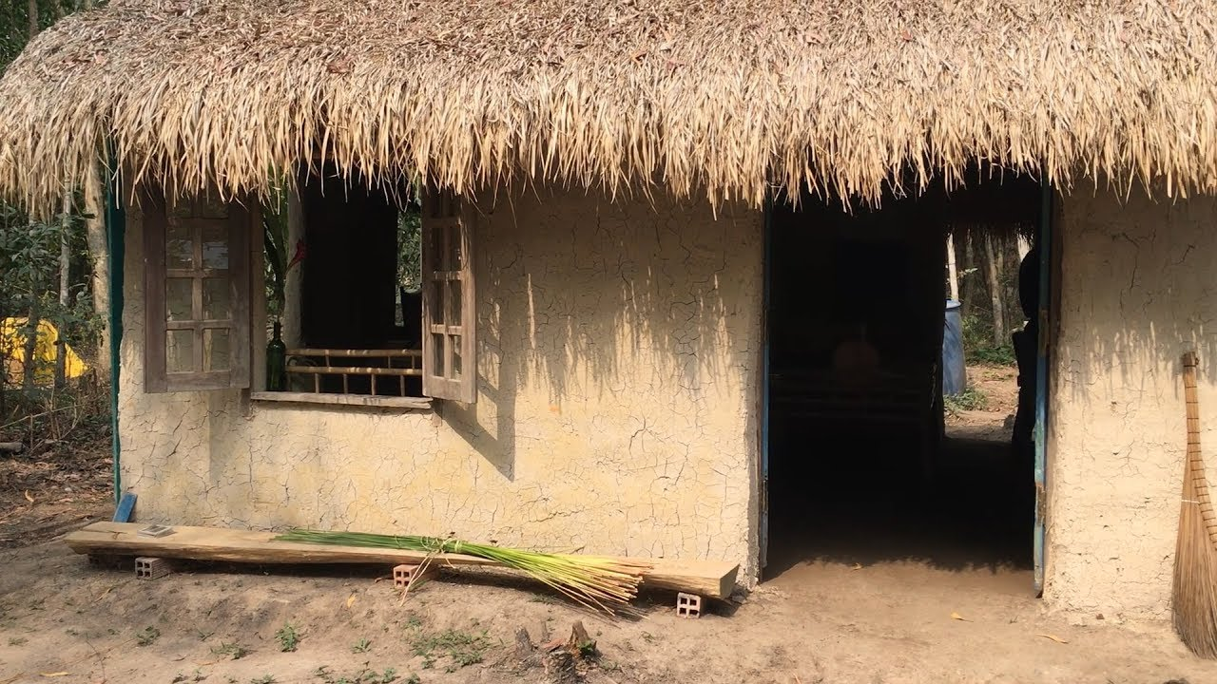
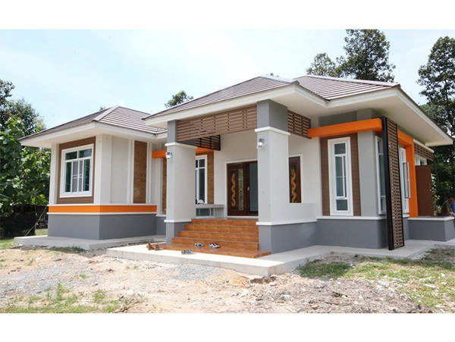
A
B
Em có nhận xét đặc điểm bên ngoài hai ngôi nhà ở A và B ?
1- Theo em những yếu tố nào tạo nên ngôi nhà bền đẹp?
2- Nhà ở được xây dựng bằng những vật liệu gì?

Slide 5
Vật liệu làm nhà:
1. Vai trò của vật liệu làm nhà
Từ nhận xét vật liệu hai hình trên em hãy cho biết vật liệu làm nhà có vai trò gì?
Vật liệu làm nhà đóng một vai trò quan trọng, nó ảnh hưởng đến tuổi thọ, chất lượng và tính thẩm mĩ của công trình.

Slide 6
2. Vật liệu làm nhà
Trò chơi lật ô số:
Luật chơi như sau: thời gian cho hai bạn cùng bàn sẽ là 1 cặp hoạt động tìm hiểu vật liệu, ứng dụng chính của vật liệu làm nhà trong thời gian là 4 phút.
Hết thời gian đại diện cặp đôi lên chọn ô số sau đó trả lời câu hỏi sau:
Quan sát hình vẽ và cho biết tên vật liệu xây nhà? ứng dụng của vật liệu đó?
Cặp đôi trả lời đúng đáp án sẽ đạt 9 điểm, còn 1 điểm là cách trình bày lưu loát, tự tin. Nếu trường hợp HS trả lời sai tên vật liệu sẽ nhường quyền cho cặp đôi khác.

Slide 7
1
2
3
4
5
6

Slide 8
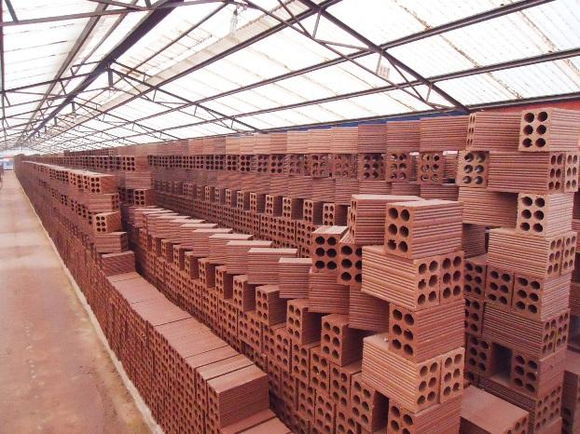
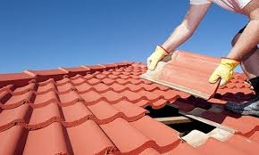
Em hãy cho biết tên vật liệu trong hình A, B và ứng dụng của chúng?
Xây tường nhà, lợp mái nhà
A
Gạch, ngói
B

Slide 9
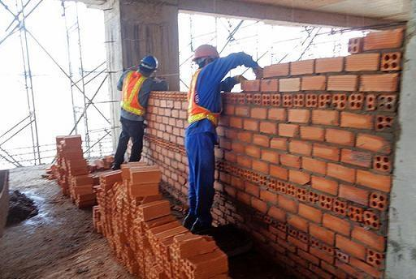
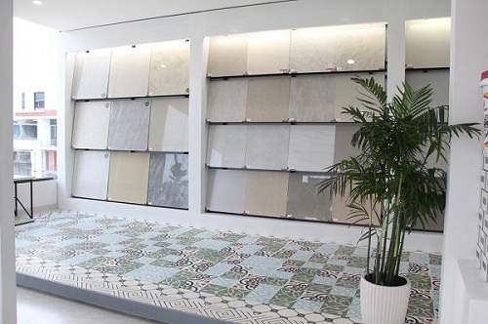
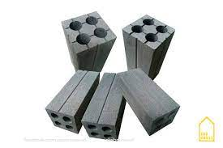
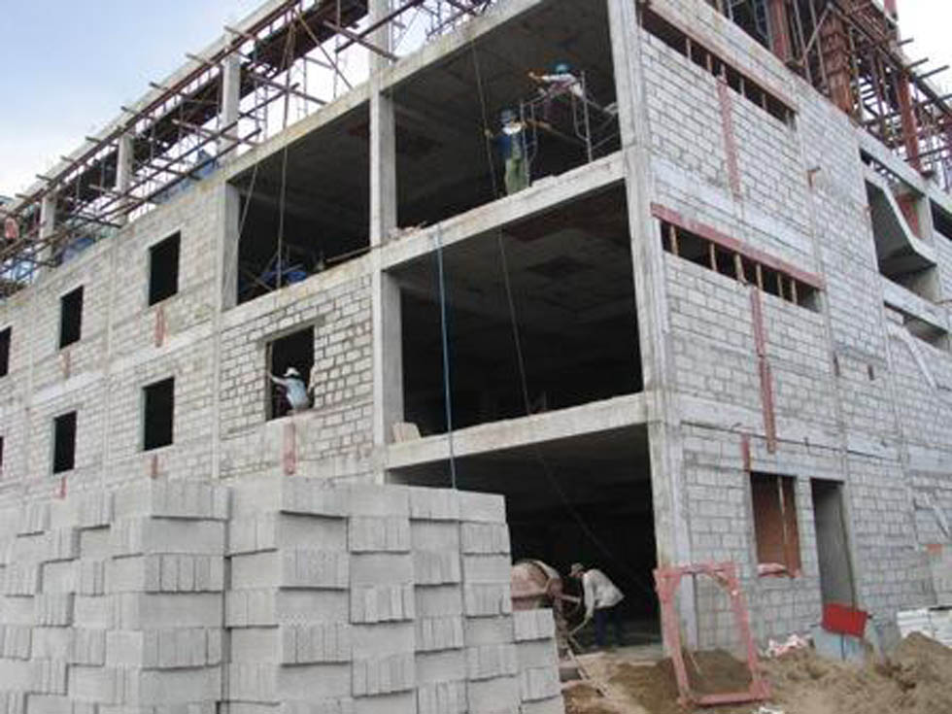

Slide 10
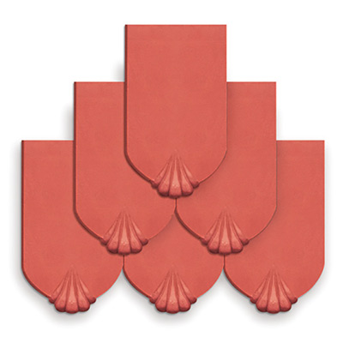
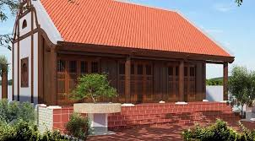
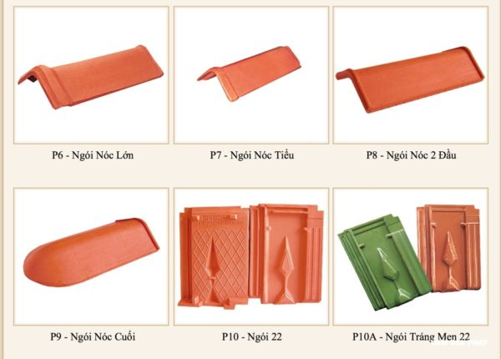
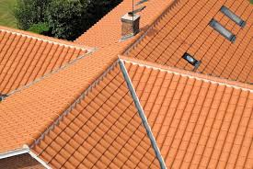

Slide 11
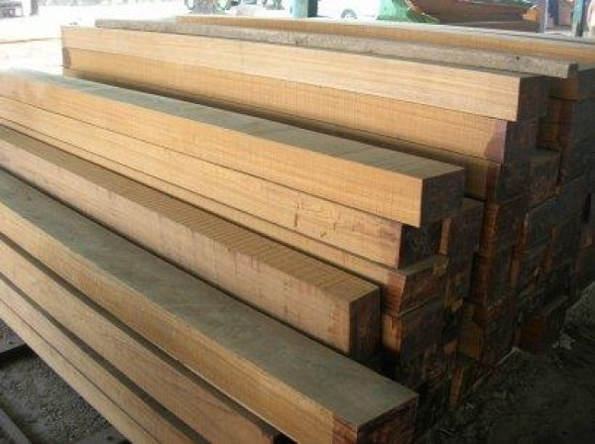
Đây là vật liệu gì, nêu cách dung của vật liệu đó?
Làm khung nhà, mái nhà, sàn nhà, giá đỡ, nội thất, việu liệu cách nhiệt
Gỗ

Slide 12
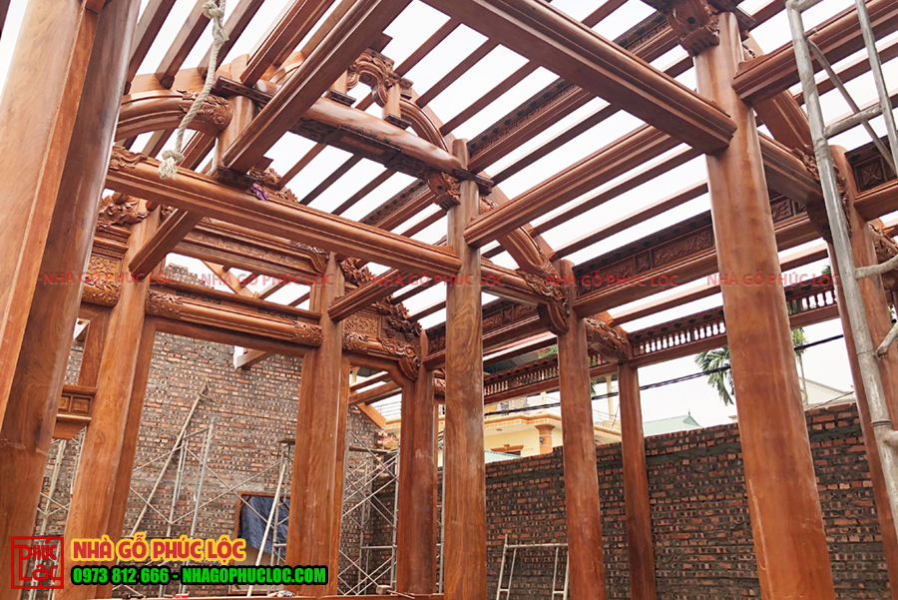
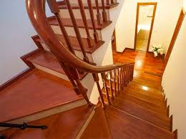
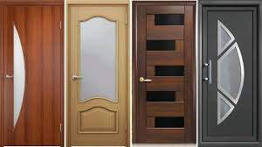
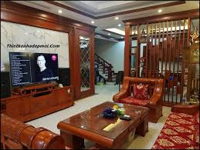
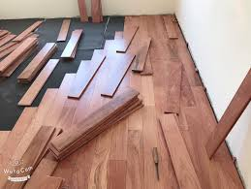

Slide 13
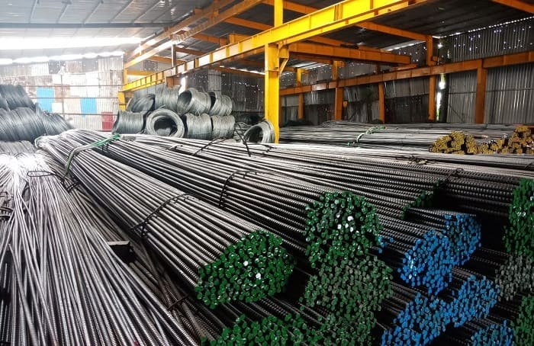
Tên vật liệu trong hình, ứng dụng?
Làm khung nhà, cột nhà
Thép

Slide 14
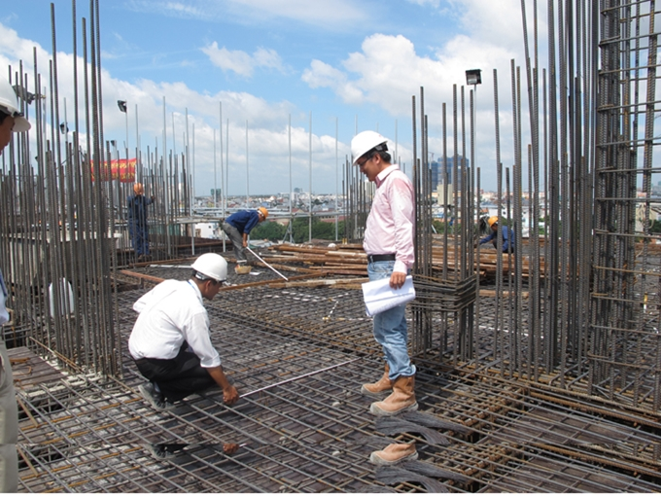
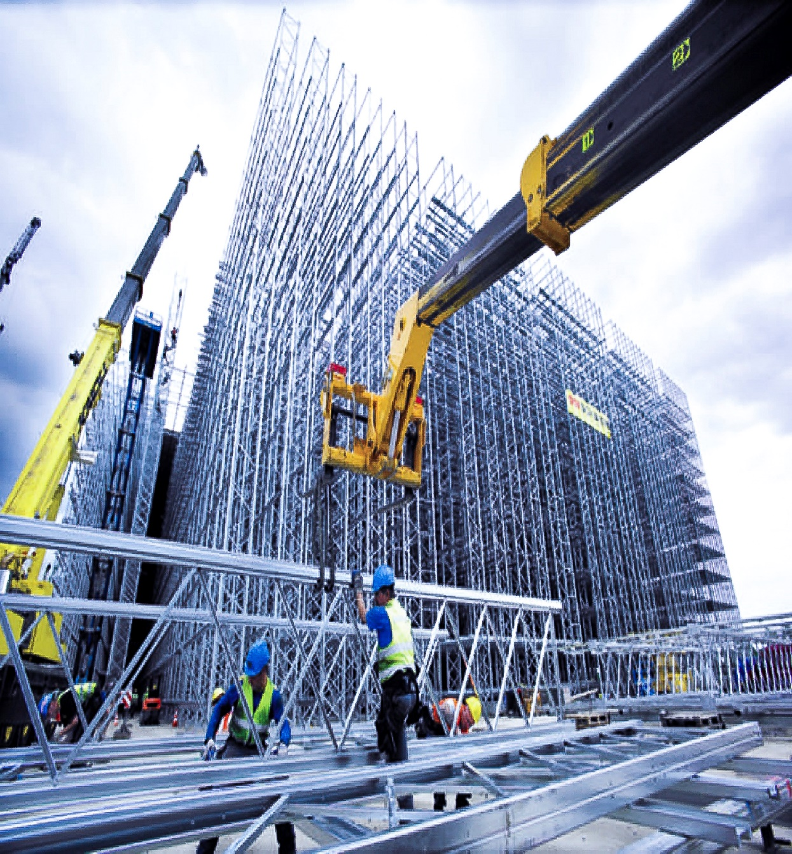

Slide 15
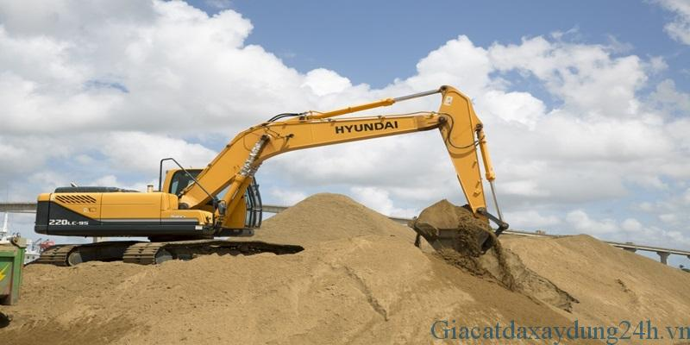
Máy múc đang múc vật liệu gì? Ứng dụng của vật liệu đó?
Cát kết hợp với xi măng, nước tạo ra vữa xây dựng
Cát

Slide 16
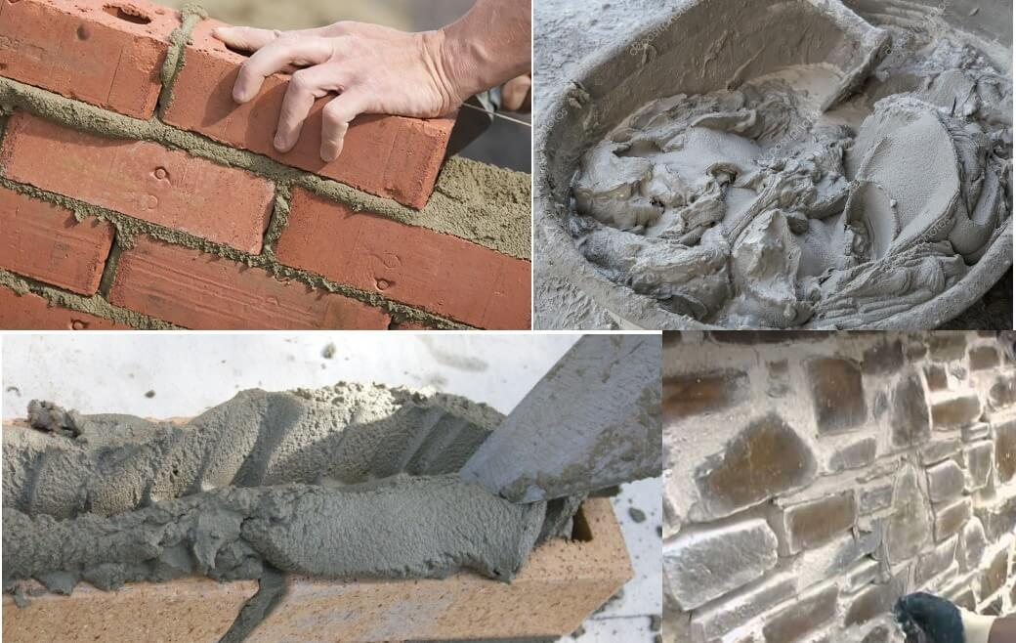
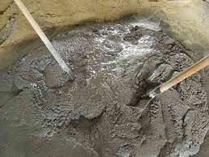
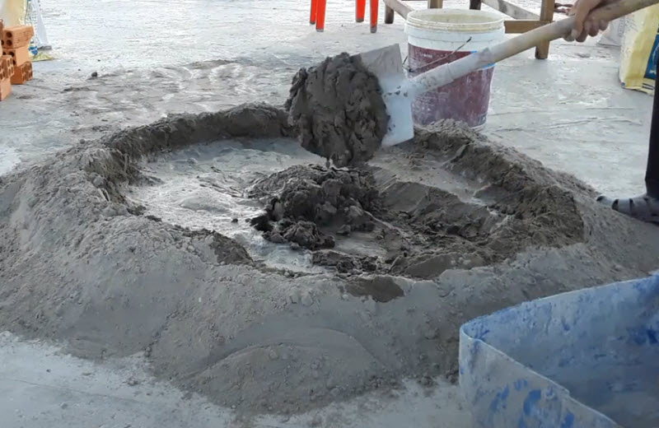

Slide 17
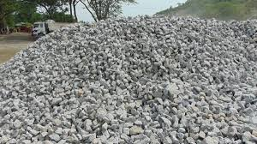
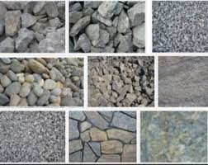
Em hãy cho biết tên vật liệu, ứng dụng?
Đá làm thường nhà, đá nhỏ, kết hợp với xi măng, nước thành bê tông
Đá

Slide 18

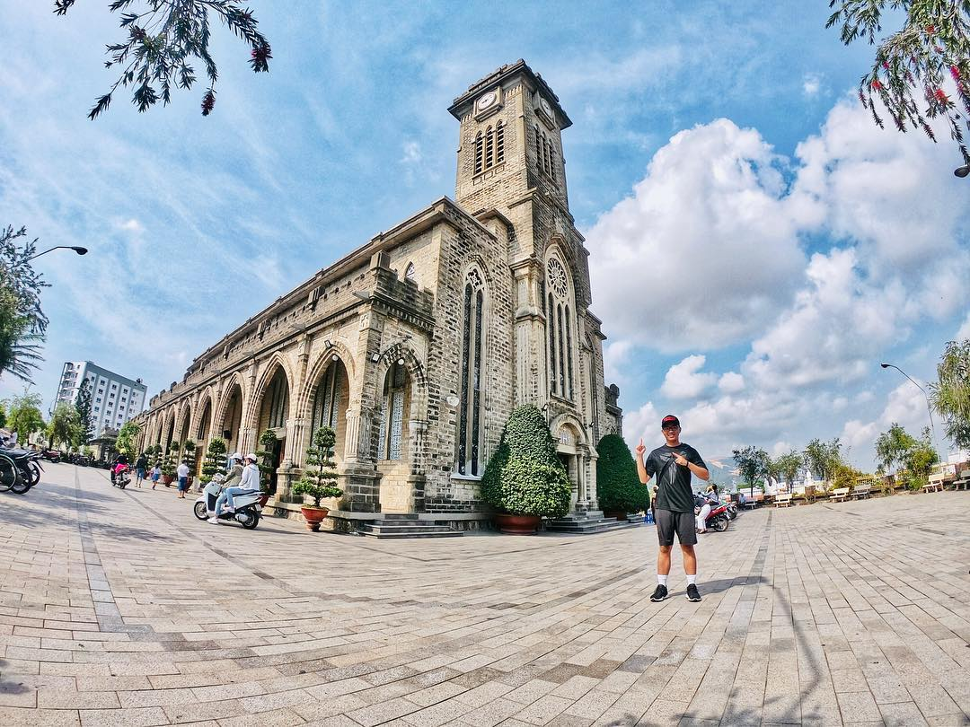

Slide 19
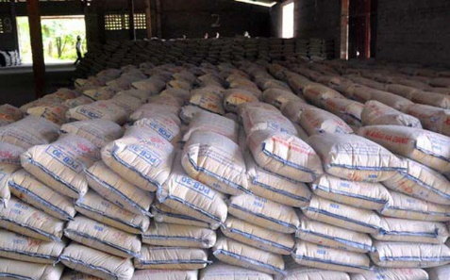
Em hãy nêu tên vật liệu trên hình, ứng dụng của nó?
Kết hợp với cát, nước để tạo ra vữa xây dựng
Xi măng

Slide 20
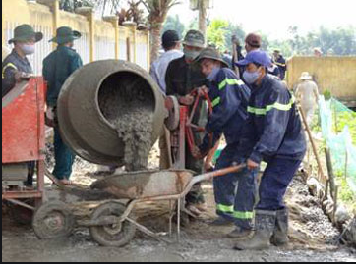
Vữa xây nhà
Trộn bê tông

Slide 21
Bảng vật liệu xây dựng
Vật liệu | Ứng dụng chính
Gỗ | Làm khung nhà, mái nhà, sàn giá đỡ, nội thất, vật liệu cách nhiệt.
Gạch, ngói | Làm tường nhà, làm mái nhà
Đá | Làm tường nhà. Đá nhỏ kết hợp với xi măng, nước thành bê tông
Thép | Làm khung nhà, cột nhà
Cát | Kết hợp với xi măng, nước tạo ra vữa xây dựng
Xi măng | Kết hợp với cát, nước tạo ra vữa xây dựng

Slide 22

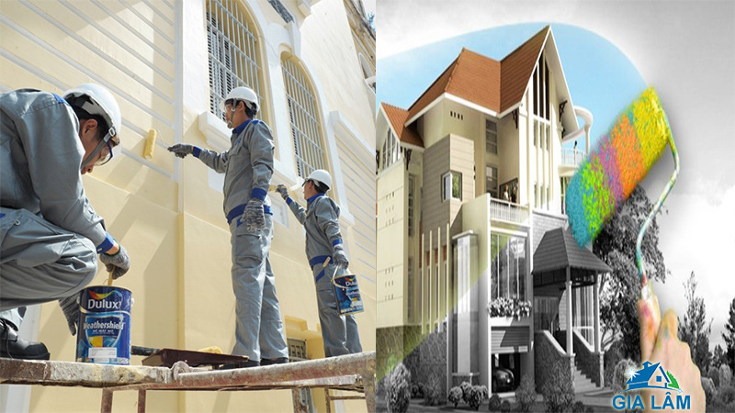
Ngoài những vật liệu xây nhà trên chúng ta còn có một số vật liệu như: Kính, sơn,…

Slide 23
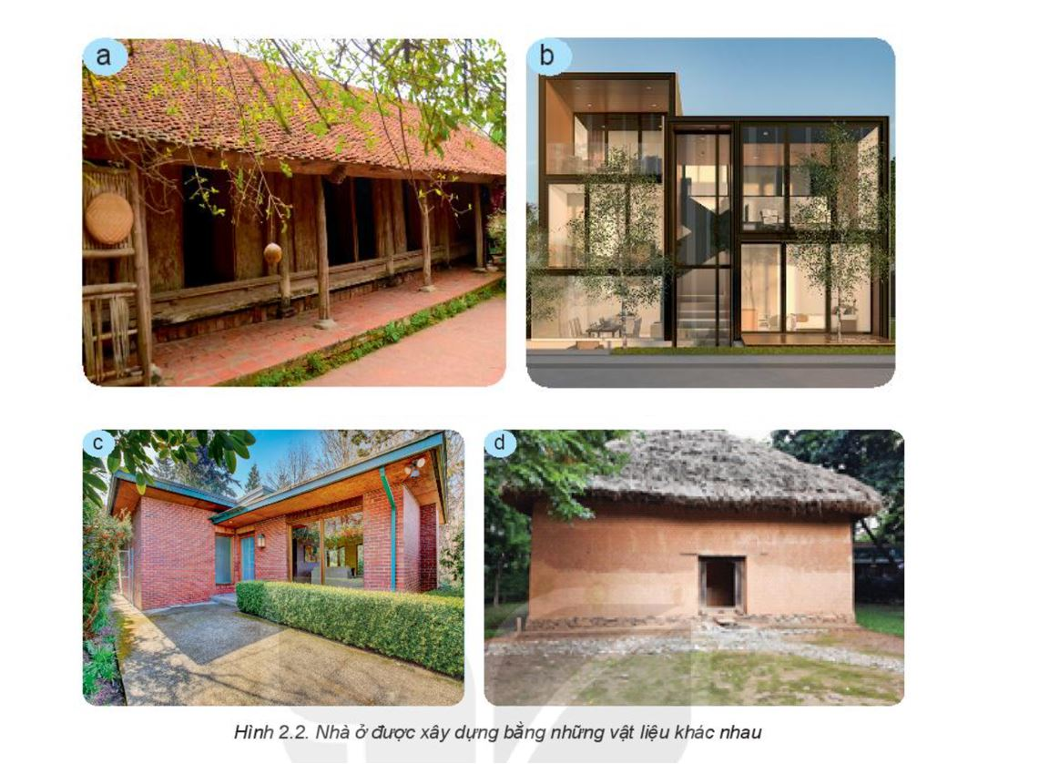
II. Luyện tập:
Em hãy xác định một số loại vật liệu cơ bản được xây dựng các ngôi nhà trong hình 2.2 SGK- trang 14. thời gian nghiên cứu hoạt động cá nhân là 3 phút, hết thời gian học sinh lên trình bày cho các bạn dưới lớp.
Vật liệu chính là gạch, xi măng, cát,…
Vật liệu chính là gỗ, ngói,…
Vật liệu chính là đất, rơm,…
Vật liệu chính là thép, kính,…

Slide 24
Luật chơi:
Gv đưa ra câu hỏi, học sinh đọc và trả lời câu hỏi. Tùy vào đáp án của sinh mà giáo viên có thể thưởng điểm cho học sinh đó.

Slide 25






AI ĐÚNG NHẤT

Slide 26


Gồm 6 vật liệu chính
Trong bài 2 xây dựng nhà ở gồm bao nhiêu vật liệu chính làm nhà?

Slide 27
Làm khung nhà, mái nhà, giá đỡ, nội thất,…
Ứng dụng chính của gỗ trong xây nhà?

Slide 28
Tạo ra vữa xây dựng
Xi măng cộng nước, cát tạo ra sản phẩm gì?

Slide 29
Gạch
Em hãy cho biết vật liệu để xây tường nhà?

Slide 30
Xi măng, nước và đá nhỏ
Bê tông được tạo thành từ?

Slide 31

Hướng dẫn về nhà:
Đọc và tìm hiểu bài 2 SGK các bước xây dựng nhà ở.
Người lao động cần những dụng cụ bảo hộ nào để đảm bảo ATLĐ?

